Slide 1

模式识别
Pattern Recognition
第一章 绪论

Slide 2
联系方式
张立言
  计算机科学与技术学院，教授
  研究方向
    多媒体分析
    模式识别
    大数据分析与管理
  办公室：计算机学院232
  Email: zhangly84@126.com

Slide 3
教学目标
掌握模式识别的基本概念和方法
有效地运用所学知识和方法解决实际问题
为研究新的模式识别的理论和方法打下基础

Slide 4
教学方法
着重讲述模式识别的基本概念，基本方法和算法原理。
注重理论与实践紧密结合
  实例教学：通过大量实例讲述如何将所学知识运用到实际应用之中
避免引用过多的、繁琐的数学推导。

Slide 5
学习及考核
相关背景
  概率论，
  线性代数（矩阵计算）
考核方式
  平时成绩
    出勤情况，回答问题
    课堂讨论，随堂练习
  大作业（课程设计）
  考试？？？

Slide 6
参考文献
R. Duda, P. Hart, D. Stork, Pattern Classification, second edition, 2000（有中译本）.
边肇祺，模式识别（第二版,第三版），清华大学出版社，2000(2010)。
蔡元龙，模式识别，西北电讯工程学院出版社，1986。
汪增福 .模式识别 .中国科学技术大学出版社
孙即祥 .现代模式识别 .国防科技大学出版社

Slide 7
相关的国内、国际学术组织
1973年 IEEE发起了第一次关于模式识别的国际会议“ICPR”，成立了国际模式识别协会---“IAPR”，每2年召开一次国际学术会议。
1977年 IEEE的计算机学会成立了模式分析与机器智能（PAMI）委员会，每2年召开一次模式识别与图象处理学术会议。
国内的组织有电子学会，通信学会，自动化协会，中文信息学会….。

Slide 8
本领域相关期刊
外文期刊：IEEE Transactions on Pattern Analysis and Machine Intelligence(PAMI);
中文期刊：《模式识别与人工智能》，中国自动化学会等主办，月刊

Slide 9
模式识别?
Pattern Recognition?

Slide 10
一 模式识别的基本概念
模式识别广泛存在于我们的日常生活中，我们几乎每时每刻都在进行模式识别
  人们在观察各种事物或接受各种客观现象的时候，常把它们分成由各个相似的但又不完全相同的事物或现象组成的类别，几乎每一项活动都离不开对外界事物的分类和识别。
  比如，我们今天来这里上课就要先识别课表（字符识别），来教室的路线（环境识别），以及教室的识别（数字识别）等等，听课（声音识别）；

Slide 11
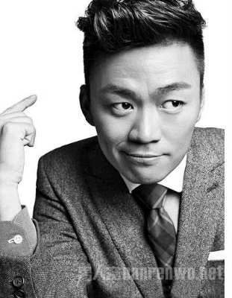
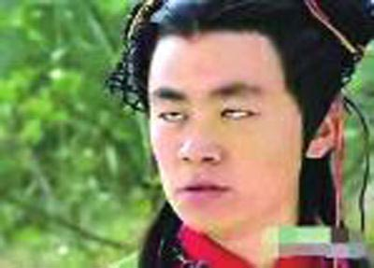


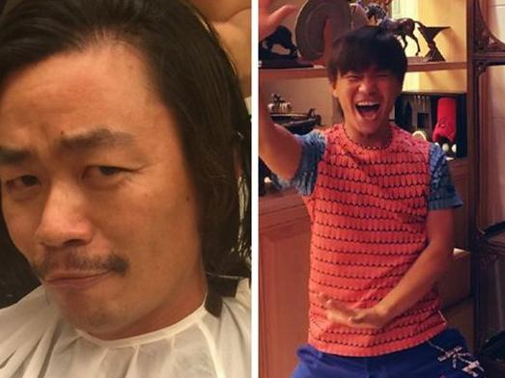
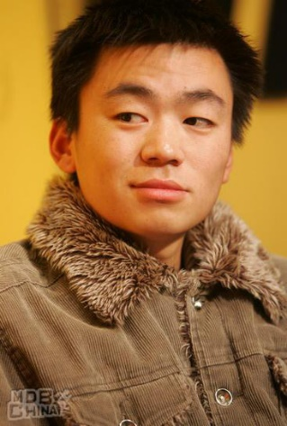
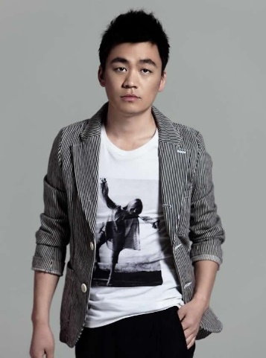

Slide 12
人和动物都具有模式识别的能力
人脑具有模式识别的能力
  比如，字母“B”可以有各种各样的写法，但是他们都属于同一类别。更重要的是，即使有某个写法“B”，人们过去从未见过，也很容易把它分到“B”这个类别中去。
  又比如，我们今天见到的张三和上次见到的张三已经不完全相同，但我们仍然能够正确地识别
除了人，很多动物也具有一定的模式识别能力
  蝙蝠的雷达系统
  狗看到主人会摇头摆尾，见到生人会狂吠不止
  为了生存，最低等的动物也要识别食物和敌害，并做出不同的反应

Slide 13
模式的概念
模式（pattern）
  凡是人类能用其感官直接或间接接受的外界信息都称为模式，例如
    文字，图片，景物，声音，语言；
    心电图，脑电图，地震波；
    社会经济现象，某个系统的状态；
  模式的直观特性
    可观察性
    可区分性
    相似性

Slide 14
什么是模式（Pattern）？
模式(pattern)
  代表事物的模板或原型；
  表征事物特点的特征或性状的组合；
  模式是一种规律，可以看作是对象的组成部分或影响因素间存在的规律性关系，或者是因素间存在确定性或随机性规律的对象，过程或事件的集合；
  广义地说，存在于时间和空间中可观察的事物，如果我们可以区分它们是否相同或是否相似，都可以称之为模式；
  模式所指的不是事物本身，而是我们从事物获得的信息
  模式往往表现为具有时间或空间分布的信息

Slide 15
模式识别的概念
模式识别（Pattern Recognition）
  把对象分门别类地认出来；
  对以前见过的对象的再认识（re-cognition）；
  对模式的区分和认识；
  把对象根据其特征归到若干类别中适当的一类，因此模式识别也称为模式分类（pattern classification）
  对于复杂的模式除了分类之外还要描述其结构特征，如 汉字识别和景物识别

Slide 16
模式识别的应用（举例）
生物学
  自动细胞学、染色体特性研究、遗传研究
天文学，遥感
  天文望远镜图像分析、自动光谱学
经济学
  股票交易预测、企业行为分析
医学
  心电图分析、脑电图分析、医学图像分析

Slide 17
模式识别的应用（举例）
工程
  产品缺陷检测、特征识别、语音识别、自动导航系统、污染分析
军事
  航空摄像分析、雷达和声纳信号检测和分类、自动目标识别
安全
  指纹识别、人脸识别、监视和报警系统
娱乐

Slide 18
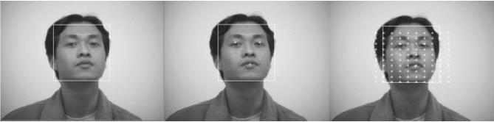
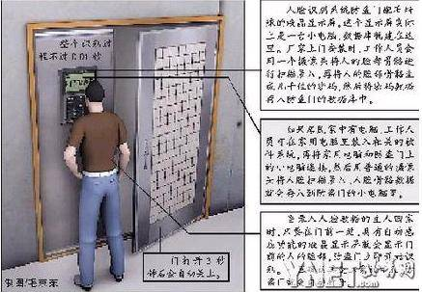
模式识别的应用（举例）

Slide 19
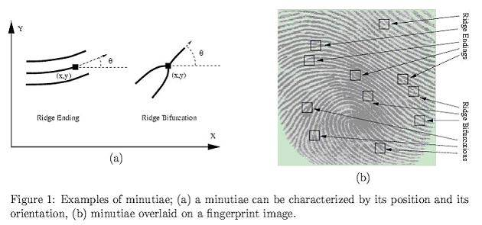
模式识别的应用（举例）

Slide 20
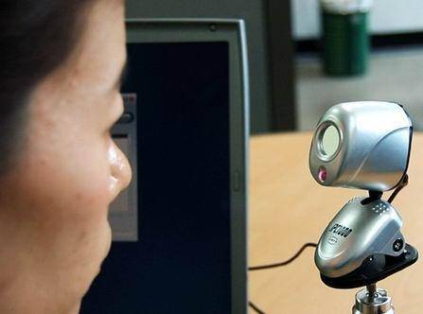
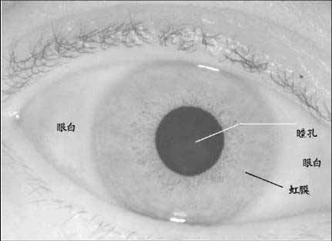
模式识别的应用（举例）

Slide 21
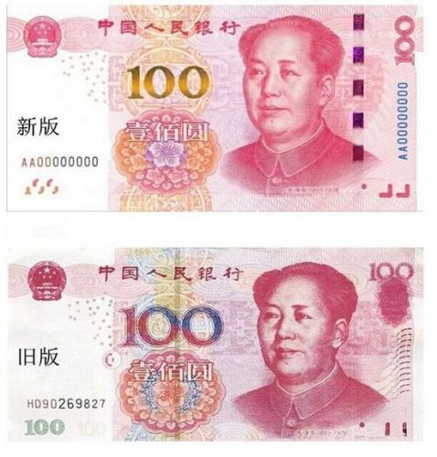
模式识别应用举例

Slide 22
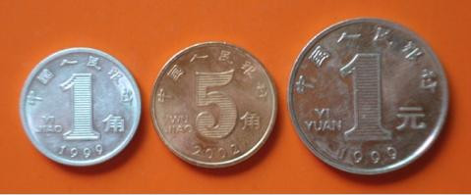
人民币防伪技术一直是模式识别应用领域之一，而欺骗这些防伪措施一直是伪造集团的努力方向。
据说（没有验证过，为相关公司人员提供）早期投币电话是通过投币之后落入内部的声音来判断投币是何币种。这个策略是抓住了不同币值的硬币在相同的条件下造成的声音差异来区分币种，是一种简单的必要条件识别法。
据说一个聪明的学生偶尔有一次在北京学院路的一个投币电话上发现了这个规律，聪明的学生拿着一个录音机，播放类似的硬币掉落的声音，居然可以欺骗电话。当这个策略公开的时候，由于伪造的代价特别低，导致该方法的迅速失效。
故事还没有结束，后来又发明了称重法。就是内置一个尺寸测量加上称重装置，根据硬币的大小和重量的范围，判断是不是硬币，是什么币种。
这种方法就比原来好很多，但是依然没有解决真正的造假问题。假币集团发现硬币（一元硬币）内部是贵金属，于是他们就想法用廉价的铅替换内部的重金属，以较低的代价获得更高的价值，据说东南某省的一个造假作坊短期内就赚取了几百万。尺寸加重量也不能挡住造假的手段。
于是，在后来的机器上，越来越多的传感器被装进去，包括磁性等，以获得越来越多硬币的各种物理和化学属性，提高识别的精确性。

Slide 23
模式识别的基本术语
样本（sample）:所研究对象的一个个体
样本集（sample set）:若干样本的集合
类或类别（class）:在所有样本上定义的一个子集，处于同一类的样本在我们所关心的性质上是不可区分的，即具有相同的模式
特征（feature）:用于表征样本的观测信息，通常是数值表示的，有时也称为属性（attribute）；如果是高维则称为特征向量，样本的特征（向量）构成了特征空间，每个样本是特征空间中的一个点；

Slide 24
模式识别的基本术语
已知样本（known sample）:事先知道类别标号的样本（训练样本）；
未知样本（unknown sample）:类别标号未知但特征已知的样本（待识别的样本）

Slide 25
模式识别的研究内容
Pattern recognition is the study of how machines can observe the environment, learn to distinguish patterns of interest from their background, and make sound and reasonable decisions about the categories of the patterns. (Anil K. Jain)
利用计算机对物理对象进行分类，在错误概率最小的条件下，使识别的结果尽量与客观物体相符合。
Notes:
A.K. Jain是密歇根州立大学计算机科学与工程系教授，其研究兴趣包括统计模式识别、数据聚类、文本分析、文本图像理解与生物特征认证等

Slide 26
模式识别的目标
研究出能自动进行模式分类和描述的机器系统，以完成人类的模式识别的功能。这同人工智能范畴的其他分支的目标是一致的，都是要用机器来代替人类的部分智力活动

Slide 27
相关学科
模式识别是一门边缘学科，与人工智能，信号处理，计算机科学与技术，概率统计，模糊集论，信息论，数字图像处理，形式语言学，心理学，语言学等都有密切的关系，而且随着这门学科的发展，还会与其它更多学科发生关系

Slide 28
模式识别系统举例
机器视觉：制造业的自动检测和自动装配线
语音识别：让计算机听懂人类的指令，在有害环境中远程控制机器，残障人士通过谈话控制机器，语音输入
说话人识别：根据语音确定说话人的身份
字符与文字识别：信件的自动分拣，手写输入法，银行支票的机器读取，
计算机辅助诊断技术：X-射线，超声，心脑电图等
复杂图像中特定目标的识别：道路图像中汽车的检测，人脸检测，行路人检测等
根据地震勘探数据对地下储层性质的识别（石油勘探）
数据挖掘和知识发现：多媒体检索，基因表达数据分析

Slide 29
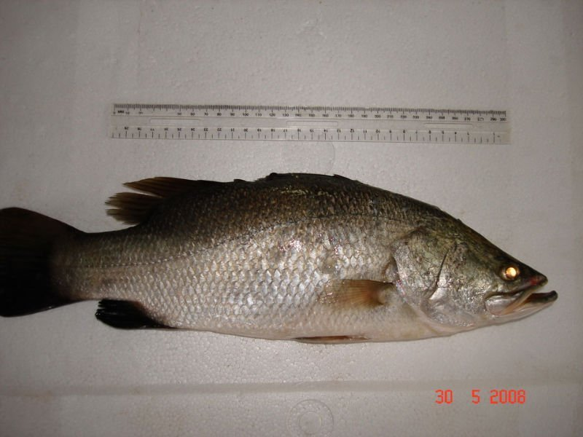
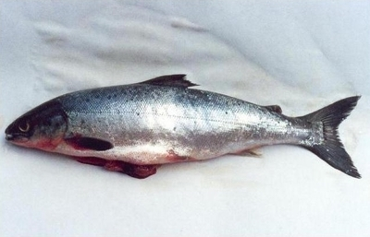
一个例子：问题的提出
有一家鱼包装公司（fish-packing plant）要根据传送带上的鱼的种类实现自动分拣
鲈鱼（sea bass）
鲑鱼(salmon)

Slide 30
一个例子：可能的解决方案
架设一台照相机，采集一些图像
通过初步观察，注意到两种鱼之间的一些外在的差异（分类器的备用特征）
  长度（length）
  光泽度(lightness)
  宽度(width)
  鳍(fins)的数目和形状
  嘴的位置

Slide 31
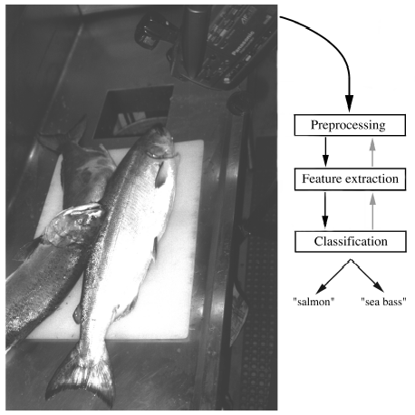
系统的雏形
摄像机拍下鱼的照片
图像的预处理：将鱼从背景中分割出来，并彼此分开
单条鱼的信息送到一个特征提取器（feature extractor）
提取的特征送到分类器（classifier）进行分类决策

Slide 32
特征提取器和分类器的设计
一般来说，鲈鱼的长度要比鲑鱼长，因此先考虑用长度作为分类特征
分类基于的模型：鲈鱼和鲑鱼都有一个典型的长度，并且鲈鱼的这个长度要大于鲑鱼的长度
通过样本训练确定分类的阈值l*
决策规则：看一条鱼的长度是否超过阈值l*

Slide 33
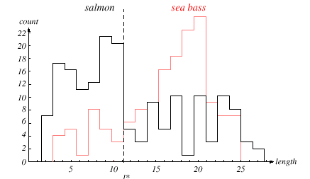
以长度分类样本的结果
鲈鱼
数目
鲑鱼
长度

Slide 34
分类结果分析
尽管平均意义下鲈鱼的平均长度大于鲑鱼，但用单一的长度作为分类标准结果并不理想
无论我们如何选择阈值l* ，都无法可靠地把两种鱼分开来
因此，需要考虑其他的特征

Slide 35
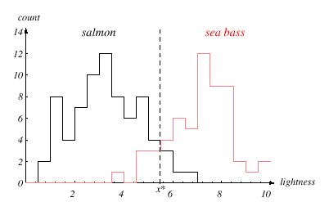
以平均光泽度作为分类特征
结论：以光泽度作为分类特征的效果要好得多

Slide 36
代价的考量
前面我们假定犯两类错误的代价是相同的
尽管这一假定很多时候适用，但也有例外
由于鲑鱼比鲈鱼更美味，因此顾客更容易接受鲑鱼被错分为鲈鱼，而难以接受鲈鱼被错分为鲑鱼。
为减少错误分类的代价，必须减少鲈鱼错分为鲑鱼的概率：决策边界向光泽度小的方向偏移

Slide 37
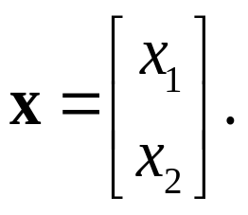
如果我们对分类效果还不满意
我们将继续寻找新的能实现更好分类效果的单一特征
假定在单一特征中光泽度的分类效果是最好的，则我们必须考虑多个特征
例如，我们观察到鲈鱼一般来说要比鲑鱼宽，就可以用光泽度和宽度来构造二维特征向量：
光泽度
宽度

Slide 38
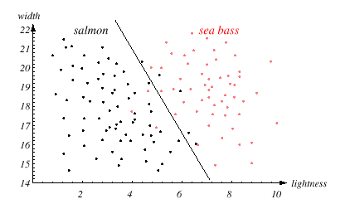
分类结果

Slide 39
结果分析
二维特征的分类结果看起来好于一维特征
所以我们可以考虑加入更多的特征来进一步提高分类效果，比如背鳍的顶角，嘴的位置等等
问题：是否加入的特征越多，分类效果越好？
答：不一定

Slide 40
为什么特征不是越多越好
特征越多，测量的代价就越多
即使不考虑代价，加入冗余特征也不会提高分类效果，比如如果眼睛的颜色与宽度是完全相关的，则加入这一特征便不会提高分类效果
特征越多，模型就越复杂，分类边界也越复杂，尽管可以实现对样本的完美分类，却偏离了我们设计分类器的初衷

Slide 41
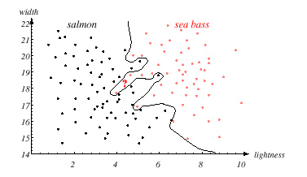
训练样本的完美分类

Slide 42
推广能力问题（Generalization）
分类器设计的核心目标是实现对未知样本的正确分类，也就是要有好的推广能力。
而一个过于复杂的决策界面一般来说不太可能有好的推广能力，它只是针对个别训练样本的调整，而没有真正地反映所要识别对象模型的本质特征。
结论：我们必须在训练样本的分类错误率和推广能力之间权衡以得到满意的设计

Slide 43
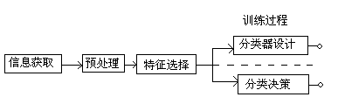
模式识别系统

Slide 44
信息获取
信息获取一般是通过某种传感器将光或声音等信息转化为电信息。
信息可以是二维的图像如文字，指纹，地图，照片等；
可以是一维的波形如心电图，脑电图，机械振动波形；
也可以是物理量与逻辑值，前者如疾病诊断中病人的体温及各种化验数据，后者如对某参量正常与否的判断或对症状有无的描述等。
此外，还可以是模糊值，如大，很大，比较大等。

Slide 45
预处理
由感知器输入的信息往往需要进行适当的预处理，
  图像识别中将图像从背景中分割出来
  在语音识别中，区分单个的音素（phoneme）
  合成对象的各个组成部分正确分组（‘i’有两个部分，但我们将它们识别为一个符号）
预处理可以去除噪声，加强有用的信息
预处理的方法：包括A\D,二值化，图象的平滑，变换，增强，恢复，滤波等处理

Slide 46
特征提取和选择
一般由原始测量所获得的数据量是相当大的，为了有效地实现分类识别，就要对原始数据进行变换，得到最能反映分类本质的特征，这就是特征提取和选择的过程。
所选的特征必须使同类的样本相距较近，而不同类的样本相距较远，并对无关变换具有不变性，比如在前面鲈鱼 和鲑鱼的例子中，所选特征要对平移，旋转，伸缩等具有不变性

Slide 47
分类决策
分类目标：
  把特征空间划分成类型空间。
  把未知类别属性的样本确定为类型空间的某一个类型
实际分类过程中，对于预先给定的条件，分类中出现错误是不可避免的。因此，分类过程只能以某种错误率来完成。显然，错误率越小越好。但是，分类错误率又受很多条件的制约：分类方法、分类器设计、选用的样本及提取的特征等。因此，分类错误率不能任意小。

Slide 48
分类决策
分类器设计：分类器设计的主要功能是通过训练确定判决规则，使按此类判决规则分类时，错误率最低。
分类决策：在特征空间中把被识别对象进行分类，归为某一类别。

Slide 49
后处理
错误率和风险评估，从而改进设计，提高分类性能（从理论上估计最小错误率/风险，看我们设计的分类器还有多大差距）
利用上下文信息解释分类结果，提高分类性能
利用多个分类器来提高分类效果

Slide 50
模式识别的分类
监督模式识别/学习（supervised pattern recognition/learning）
非监督模式识别/学习，聚类（unsupervised pattern recognition/learning，clustering）
半监督模式识别（semi-supervised pattern recognition）

Slide 51
监督模式识别
在机器学习里称为监督学习（supervised learning）,存在有已知样本的训练集，比如在鲈鱼和鲑鱼的例子里，有一定数量的训练样本，可以利用的先验信息相对比较多

Slide 52
非监督模式识别
给定的是未知样本集合，按其特征把相似的归为一类
在工程和社会科学中出现较多，比如多光谱遥感(multispectral remote sensing)，图像分割(image segmentation)，图像和语音编码(image and speech coding)等
关键是如何定义两个特征向量之间的相似性（similarity），并选择一个合适的度量
一般来说，不同的聚类算法会产生不同的聚类结果，需要专家来解释

Slide 53
半监督模式识别
其分类目标与监督模式识别相同，但是在已知样本之外还有一部分未知样本
一般出现在系统设计者只能得到很少的已知样本的情况下（用未知样本做进一步的补充）
也可以看成带有约束条件（已知样本）的聚类

Slide 54
二.模式识别的发展史
1929年 G. Tauschek发明阅读机，能够阅读0-9的数字。
30年代 Fisher提出统计分类理论,奠定了统计模式识别的基础。因此，在60～70年代，统计模式识别发展很快，但由于被识别的模式愈来愈复杂，特征也愈多，就出现“维数灾难”。但由于计算机运算速度的迅猛发展，这个问题得到一定克服。统计模式识别仍是模式识别的主要理论。

Slide 55
50年代乔姆斯基 （ Noam Chemsky） 提出形式语言理论。
美籍华人付京荪 提出句法结构模式识别。
60年代 L.A.Zadeh提出了模糊集理论，模糊模式识别理论得到了较广泛的应用。
80年代 Hopfield提出神经元网络模型理论。近些年人工神经元网络在模式识别和人工智能上得到较广泛的应用。
90年代Vapnik基于小样本学习理论发展了支持向量机，支持向量机也受到了很大的重视。

Slide 56
§1-3 模式识别的方法
模版匹配法(template matching)
统计方法(statistical pattern recognition)
神经网络方法(neural network)
结构方法(句法方法)
(structural pattern recognition )

Slide 57
模版匹配
模板匹配模式认为在人的长时记忆中,存在着代表各种景物形态的“模板”。当人注视景物时,景物通过眼睛及其视觉系统进入大脑与存储在大脑中的模板进行匹配。若某个模板与输入景物匹配一致或相关量最大,就认为人已经对这一景物能够再认了。
实现方式：
  首先对每个类别建立一个或多个模版
  输入样本和数据库中每个类别的模版进行比较，求相关或距离
  根据相关性或距离大小进行决策

Slide 58
模版匹配
优点：直接、简单
例如，当我们看一个字母A，视网膜接收的信息便传到大脑，刺激信息在脑中得到相应的编码，并与记忆中贮存的各式各样的模板进行比较；通过决策过程判定它与模板A有最佳的匹配，于是字母A就得到识别。
缺点：适应性差
然而现实世界输入视觉系统的景物是复杂的。就拿字符“F”来说，输入“F”字符可能是拉伸的、压缩的、旋转的、歪扭的、断裂的，等等，这使得模板匹配工作变得困难和复杂起来。

Slide 59
统计方法
根据训练样本，建立决策边界(decision boundary)
  统计决策理论—根据每一类总体的概率分布决定决策边界
  判别式分析方法—给出带参数的决策边界，根据某种准则，由训练样本决定“最优”的参数
本课程的重点内容

Slide 60
统计方法
例1：男女19人进行体检，测量身高和体重，如下表。但事后发现4人忘了写性别，试问，这4人是男是女？
序号 | 身高（cm） | 体重（kg） | 性别 | 序号 | 身高（cm） | 体重（kg） | 性别
1 | 170 | 68 | 男 | 11 | 140 | 62 | 男
2 | 130 | 66 | 女 | 12 | 150 | 64 | 女
3 | 180 | 71 | 男 | 13 | 120 | 66 | 女
4 | 190 | 73 | 男 | 14 | 150 | 66 | 男
5 | 160 | 70 | 女 | 15 | 130 | 65 | 男
6 | 150 | 66 | 男 | 16 | 140 | 70 | α？
7 | 190 | 68 | 男 | 17 | 150 | 60 | β？
8 | 210 | 76 | 男 | 18 | 145 | 65 | γ？
9 | 100 | 58 | 女 | 19 | 160 | 75 | δ？
10 | 170 | 75 | 男

Slide 61
统计方法
解：
试验样本是人，分为男、女两个类别。
二维的主要特征是身高、体重，构成二维特征空间。
已知15人的性别，可以作为训练样本，根据其值确定他们在特征空间的位置。如下图所示：

Slide 62
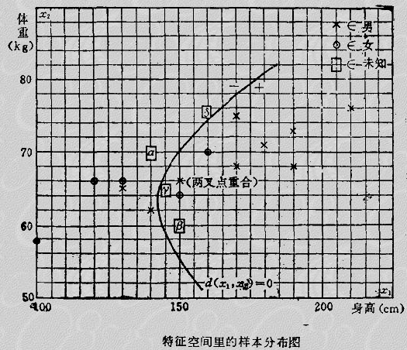
统计方法

Slide 63
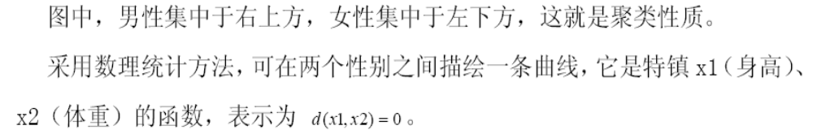
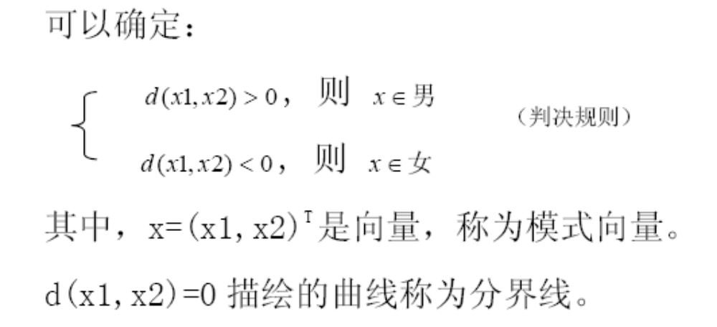
统计方法

Slide 64
统计方法
现考察16～19号体检者，由身高、体重确定在上图中的位置。显然，16(α)、19(δ)在负线一侧，判定他们为女性。17(β)、18(γ)位于正线一侧，判为男性。

Slide 65
人工神经网络
受人的大脑神经网络的启发提出的进行大规模并行计算的数学模型
具有学习、推广、自适应、容错、分布表达和计算的能力
优点：可以有效的解决一些复杂的非线性问题
缺点：缺少有效的学习理论，容易产生过学习

Slide 66
句法方法
许多复杂的模式可以分解为简单的子模式，这些子模式组成所谓 “基元”
每个模式都可以由基元根据一定的关系来组成
基元可以认为是语言中的词语，每个模式都可以认为是一个句子，关系可以认为是语法
模式的相似性由句子的相似性来决定
优点：适合结构性强的模式
缺点：抗噪声能力差，计算复杂度高

Slide 67
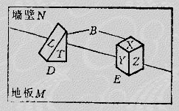
句法方法
例2：如下图中一幅图形，要识别图中的物体，选用句法模式识别方法

Slide 68
句法方法
解：
图形结构复杂，首先应分解为简单的子图（背景、物体）。
背景由地板和墙组成，物体为长方体和三角体。
三角体又分为一个长方形面和一个三角形面。
长方体又分为三个长方形面。
上述分析构成一个多级树结构：

Slide 69
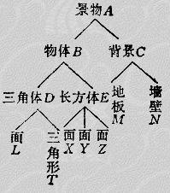
句法方法
其中，面、三角形、地板和墙壁，即L、T、X、Y、Z、M和N均为基本图形单元，简称基元。在句法模式识别中，基元就是特征。

Slide 70
句法方法
句法模式识别的方法
在学习过程中，确定基元与基元之间的关系，推断出生成景物的方法。
判决过程中，首先提取基元，识别基元之间的连接关系，使用推断的文法规则做句法分析, 即分析给定的模式语句是否符合指定的语法，满足某类语法的即被分入该类。若分析成立，则判断输入的景物属于相应的类型。

Slide 71
本门课程的主要内容
第一章 绪论
第二章 聚类分析
第三章 判别函数
第四章 统计识别
第五章 特征选择和提取
第六章 神经网络
第七章 深度学习

Slide 75
模式识别方法
模式识别系统的目标：在特征空间和解释空间之间找到一种映射关系，这种映射也称之为假说。
  特征空间：从模式得到的对分类有用的度量、属性或基元构成的空间。
  解释空间：将c个类别表示为
  其中 为所属类别的集合，称为解释空间

Slide 76
神经网络
神经网络是受人脑组织的生理学启发而创立的。
由一系列互相联系的、相同的单元（神经元）组成。相互间的联系可以在不同的神经元之间传递增强或抑制信号。
增强或抑制是通过调整神经元相互间联系的权重系数来（weight）实现。
神经网络可以实现监督和非监督学习条件下的分类。

Slide 77
相关数学概念
随机向量及其分布
  随机向量
    如果一个对象的特征观察值为{x₁, x₂, …, x_{n}}，它可构成一个n维的特征向量值x，即
  x = (x₁, x₂, …, x_{n})^{T}
  式中， x₁, x₂, …, x_{n}为特征向量x的各个分量。
    一个特征可以看作n维空间中的向量或点，此空间称为模式的特征空间R_{n} 。

Slide 78
相关数学概念
随机向量及其分布
  随机向量的参数
    [数学期望]
    [协方差矩阵]

Slide 79
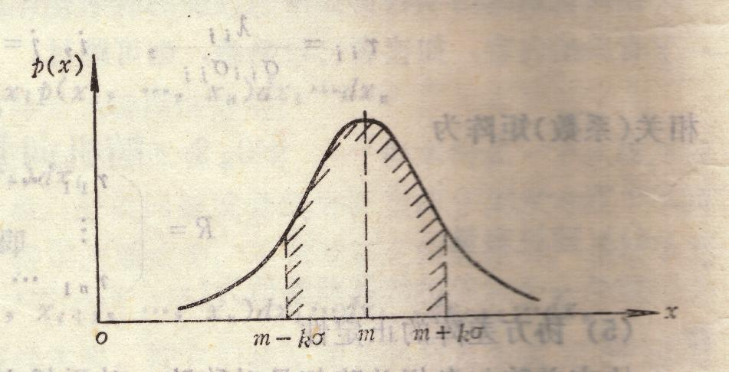
相关数学概念
正态分布
  [一维正态密度函数]

Slide 80
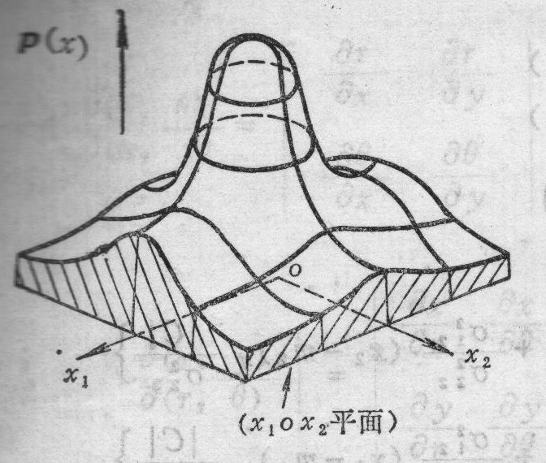
相关数学概念
正态分布
  [多维正态密度函数]

Slide 81
小结
模式和模式识别的概念
模式识别的发展简史和应用
模式识别的主要方法
模式识别的系统和实例
几个相关的数学概念

